Slide 1
Optimierung für Studierende der Informatik
THOMAS ANDREAE
Wintersemester 2017/18
5. Vorlesung
1

Slide 2
Dualität: allgemeiner Fall
7.6 Dualität im Fall eines allgemeinen LP-Problems
Für jedes LP-Problem (P) in Standardform haben wir definiert, was wir unter dem dazugehörigen dualen Problem (D) verstehen.
Es besitzen jedoch nicht nur Probleme in Standardform ein duales Problem, sondern zu jedem LP-Problem gehört ein duales Problem.
Wie sieht nun im allgemeinen Fall das duale Problem aus?
Die Antwort auf diese Frage werden wir weiter unten in Form eines Rezepts präsentieren.
Bevor wir dies tun, soll jedoch erläutert werden, was wir unter dem „allgemeinen Fall“ genau verstehen.

Slide 3
Dualität: allgemeiner Fall
Klarerweise bedeutet es keine Einschränkung der Allgemeinheit, wenn wir annehmen, dass wir als Ausgangsproblem (primales Problem) ein Maximierungsproblem vorliegen haben: Jedes Minimierungsproblem lässt sich ja – wie wir wissen – auf eine ganz einfache Art in ein Maximierungs- problem verwandeln.
Ebenfalls bedeutet es keine Einschränkung, wenn wir annehmen, dass im primalen Problem (abgesehen von Nichtnegativitätsbedingungen) keine Ungleichungen des Typs „ ≥ “ auftreten:
Kommt eine solche Ungleichung (beispielsweise 3x₁ + 2x₂ − 5x₃ ≥ 6) vor, so braucht man diese ja nur mit −1 zu multiplizieren.

Slide 4
Dualität: allgemeiner Fall
Als Nebenbedingungen, die keine Nichtnegativitätsbedingungen sind, können im primalen Problem (P) im allgemeinen Fall also auftreten:
• Ungleichungen vom Typ „ ≤ “ (wie beispielsweise 27x₁ − x₂ + 2x₃ ≤ 5);
• Gleichungen.
In ähnlicher Weise können im allgemeinen Fall zwei Typen von Variablen auftreten:
• Variablen, die einer Nichtnegativitätsbedingung unterliegen (x_{j} ≥ 0);
• freie Variablen, d.h. Variablen, für die nicht x_{j} ≥ 0 gefordert wird.

Slide 5
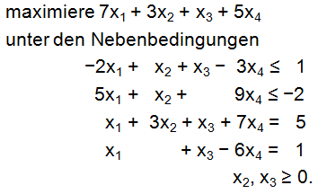
Ein Beispiel
Ein allgemeines LP-Problem (P) ist beispielsweise:
Hierbei sind x₁ und x₄ freie Variablen.
Im Unterschied zu den bislang betrachteten primalen Problemen in Standardform können jetzt also zusätzlich Gleichungen und freie Variablen auftreten.

Slide 6
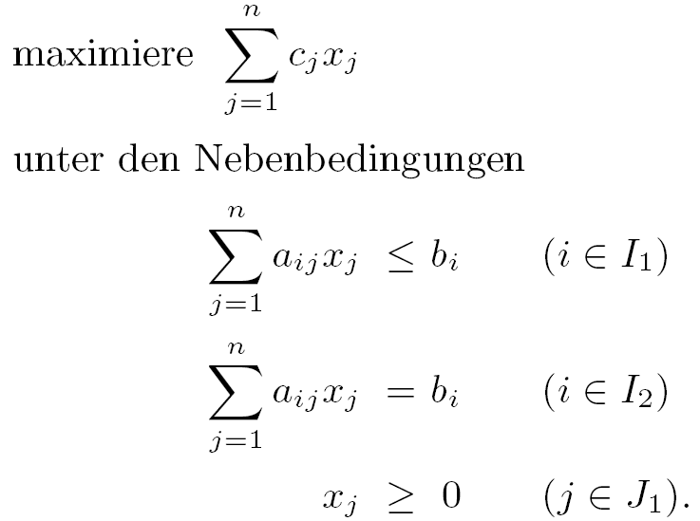
Dualität: allgemeiner Fall
Wir gehen also von einem LP-Problem (P) des folgenden Typs aus:
(7.25)
Was die Bezeichnungen I₁, I₂ und J₁ bedeuten, liegt auf der Hand:

Slide 7
Bezeichnungen für bestimmte Indexmengen
• I₁ ist die Menge der Indizes i ∈ {1, . . . , m}, für die die i-te Neben-
bedingung eine Ungleichung vom Typ „ ≤ “ ist;
• I₂ ist die Menge der Indizes i ∈ {1, . . . , m} , für die die i-te Neben-
bedingung eine Gleichung ist;
• J₁ ist die Menge der Indizes j ∈ {1, . . . , n}, die zu restringierten Variablen
x_{j} gehören, also zu denjenigen Variablen, die einer Nichtnegativitäts-
bedingung unterliegen.
Ergänzend definieren wir noch J₂ = {1, . . . , n} \ J₁.
• Die Menge J₂ enthält diejenigen Indizes, die zu freien Variablen gehören.
Es ist durchaus möglich, dass einige dieser Indexmengen leer sind.

Slide 8
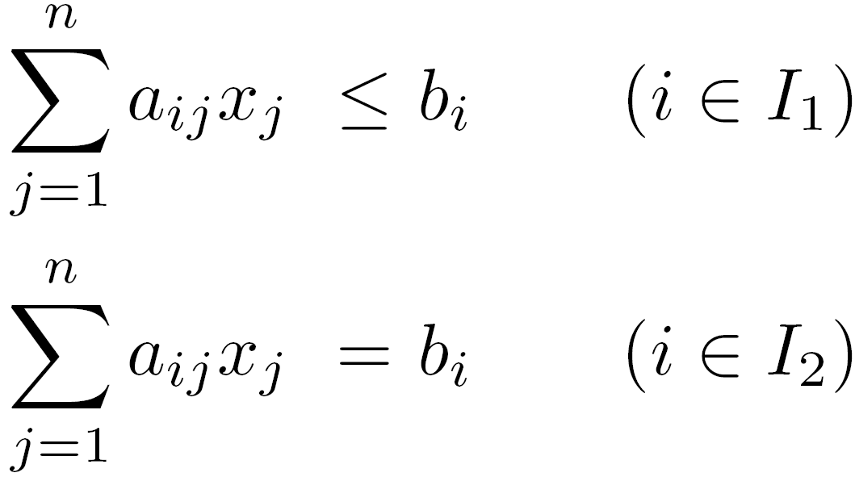
Linearkombination von Nebenbedingungen
Unter einer Linearkombination der Nebenbedingungen
(7.26)
verstehen wir eine lineare Ungleichung, die dadurch entsteht, dass man jede dieser Nebenbedingungen mit einem Faktor y_{i} multipliziert, wobei y_{i} ≥ 0 für alle i ∈ I₁ gelten soll, und anschließend die entstandenen Ungleichungen und Gleichungen aufsummiert.
Die entstandene neue Ungleichung (Linearkombination) lautet demnach:

Slide 9
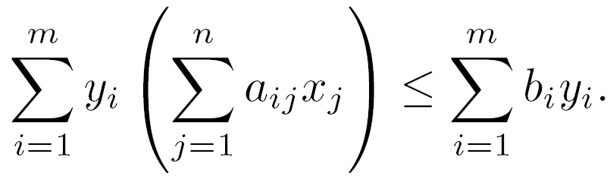
Linearkombination von Nebenbedingungen
(7.27)
Wichtig, damit die Ungleichung (7.27) tatsächlich zustande kommt:
Für die Ungleichungen aus (7.26) müssen nichtnegative Faktoren gewählt werden. (Die Faktoren y_{i}, die zu den Gleichungen gehören, sind hingegen frei wählbar.)
Wir wollen die Faktoren y_{i} als duale Variablen bezeichnen.

Slide 10
Zwei wichtige Entsprechungen
Es gilt also:
• Zu jeder Ungleichung von (7.26) gehört eine restringierte duale Variable
y_{i}, d.h., es wird y_{i} ≥ 0 gefordert.
• Zu jeder Gleichung von (7.26) gehört eine freie duale Variable y_{i}.
Wir überspringen jetzt einige Überlegungen und Rechnungen, die im Skript ausführlich dargestellt sind, und halten nur Folgendes fest:
Ausgehend von der obigen Entsprechung zwischen Ungleichungen und restringierten dualen Variablen sowie Gleichungen und freien dualen Variablen gelangt man zum dualen Problem (D) des Ausgangsproblems (P) aus (7.25).
Das duale Problem (D) zum Problem (P) aus (7.25) lautet wie folgt:

Slide 11
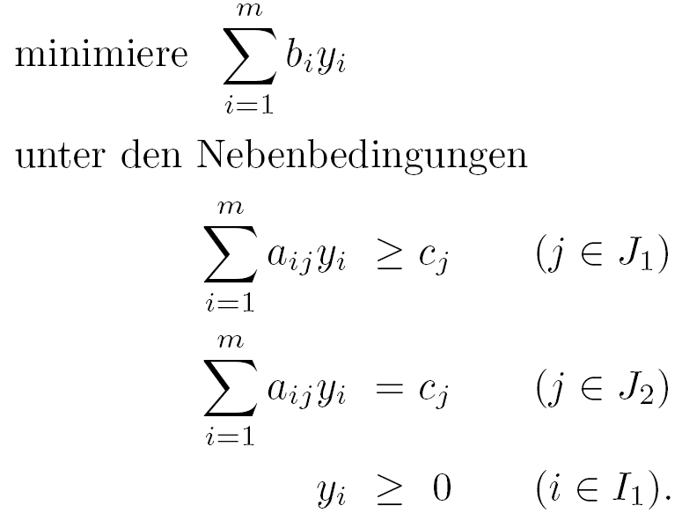
Das duale Problem (D)
(7.33)
Man nennt (7.33) das Duale zu (7.25); und (7.25) wird das primale Problem genannt.

Slide 12
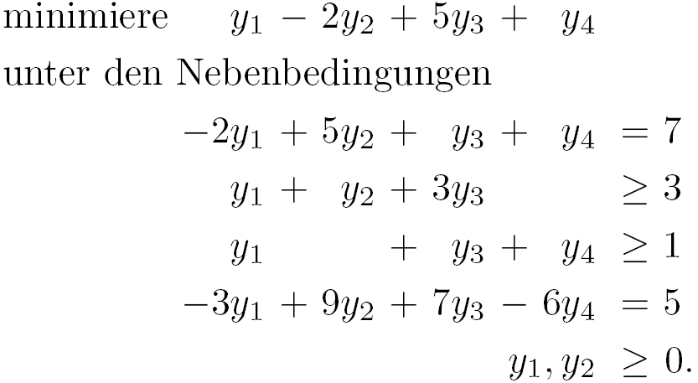
Ein Beispiel
Das duale Problem (D) für das Beispiel (P) auf Folie 5 lautet also:

Slide 13
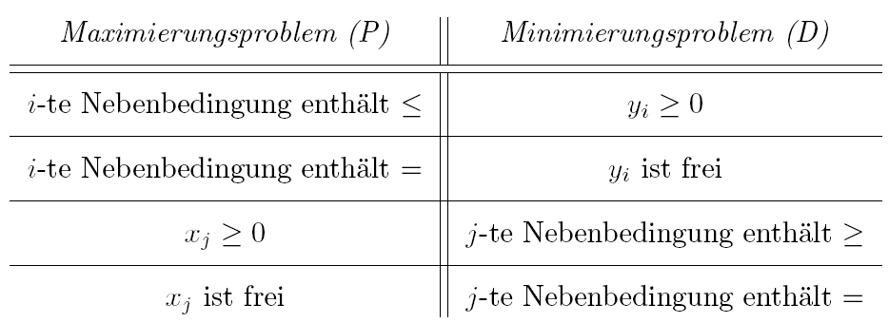
Das Dualisierungsrezept
Wir können uns das folgende Dualisierungsrezept merken:

Slide 14
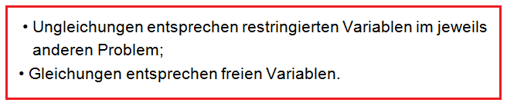
Das Dualisierungsrezept
In Worten lässt sich das Dualisierungsrezept ebenfalls sehr eingängig ausdrücken:
• Ungleichungen entsprechen restringierten Variablen im jeweils
anderen Problem;
• Gleichungen entsprechen freien Variablen.

Slide 15
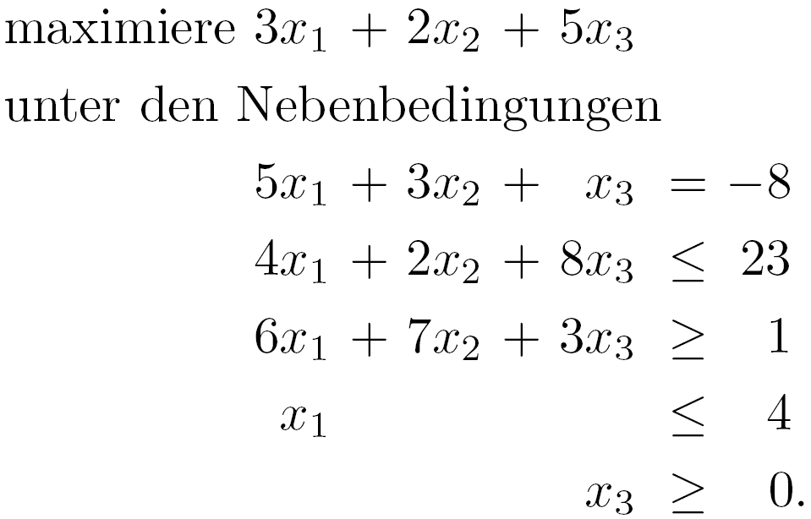
Ein weiteres Beispiel
Beispiel. Konstruieren Sie das Duale (D) des folgenden LP-Problems, das wir (P) nennen:
Lösung: Bevor wir das Dualisierungsrezept anwenden können, muss zunächst die 3. Nebenbedingung mit −1 multipliziert werden. Man erhält:

Slide 16
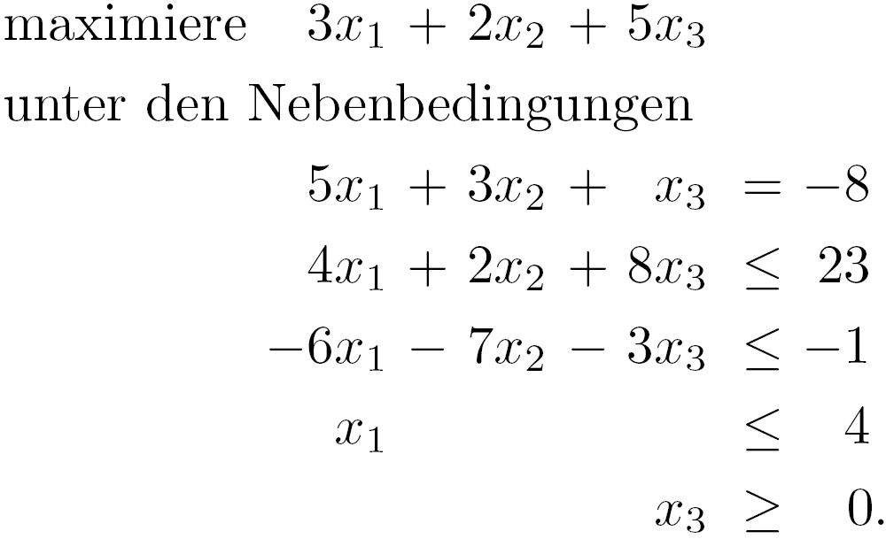
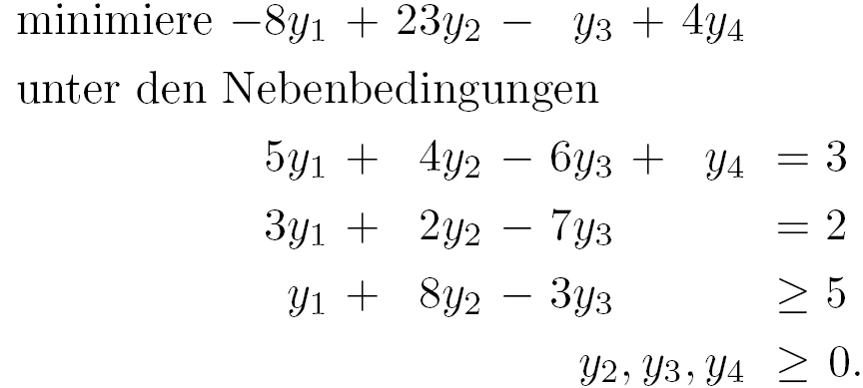
Ein Beispiel
Nun können wir das Dualisierungsrezept anwenden und erhalten (D):

Slide 17

Das Duale des dualen Problems ist das primale Problem
Die folgende Feststellung ist unschwer einzusehen.
Feststellung. Bildet man von einem Problem (P) das Duale (D) und anschließend das Duale von (D), so gelangt man zurück zum primalen Problem (P), wobei es vorkommen kann, dass man (P) in leicht umgeschriebener Form erhält.
Auch im allgemeinen Fall gilt also:
Das Duale des dualen Problems ist das primale Problem.

Slide 18
Tabelle von rechts nach links
Ist (P) ein Minimierungsproblem und soll von (P) das Duale gebildet werden, so kann man zunächst einmal eine Überführung von (P) in ein Maximierungsproblem vornehmen. Danach lässt sich das Duale bilden, indem man wie in unserem letzten Beispiel vorgeht.
Da das Duale des dualen Problems das primale Problem ist, gibt es hierzu eine alternative Vorgehensweise:
Man wendet die Tabelle, in der das Dualisierungsrezept beschrieben wird, von rechts nach links an.
Dabei geht man folgendermaßen vor:

Slide 19
Tabelle von rechts nach links
Liegt ein Minimierungsproblem (D) vor, von dem das Duale zu bilden ist, so
• sorgt man zunächst dafür, dass alle Ungleichungsnebenbedingungen
von der Form „ ≥ “ sind.
• Anschließend kann man das Duale von (D) bilden, indem man zum
Problem (P) der linken Spalte übergeht.

Slide 20
Dualitätssatz für allgemeine LP-Probleme
Für allgemeine LP-Probleme gelten ähnliche Sätze wie für LP-Probleme in Standardform.
Dies trifft beispielsweise auf den Dualitätssatz zu. Auch für allgemeine LP-Probleme lässt sich der Dualitätssatz wie folgt formulieren (Beweis: siehe Chvátal).
Satz (Dualitätssatz für allgemeine LP-Probleme). Falls ein LP-Problem eine optimale Lösung besitzt, so gilt dies auch für das duale Problem und die optimalen Werte beider Probleme stimmen überein.

Slide 21
Abschnitt 7.7
Der Abschnitt 7.7 Das Lemma von Farkas ist ein ergänzender Abschnitt, der auf den Abschnitten 4.5 und 4.6 aufbaut und leicht fortgeschrittenen Stoff enthält.
Beim ersten Lesen kann (und sollte) Abschnitt 7.7 übersprungen werden.
Der Inhalt von Abschnitt 7.7 wird in dieser Lehrveranstaltung nicht behan-delt werden und ist nicht klausurrelevant.

Slide 22
Die revidierte Simplexmethode
8 Die revidierte Simplexmethode
8.1 Matrixdarstellung
Wir wollen zunächst das Simplexverfahren auf eine andere Art beschrei-ben; in dieser neuen Beschreibung werden in wesentlich stärkerer Weise Matrizen zum Einsatz kommen.
Im Gegensatz zum vorausgegangenen Abschnitt betrachten wir in diesem Abschnitt ausschließlich LP-Probleme in Standardform.
Wir erläutern die neue Matrizendarstellung anhand des folgenden Beispiels:

Slide 23
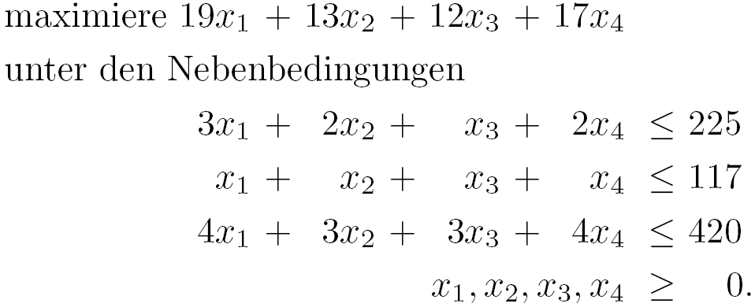
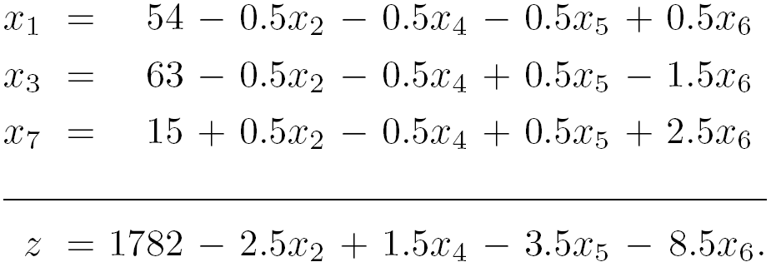
Ein Beispiel
(8.1)
Löst man (8.1) mit dem Simplexverfahren, so erhält man nach zwei Iterationen das folgende Tableau:
(8.2)

Slide 24
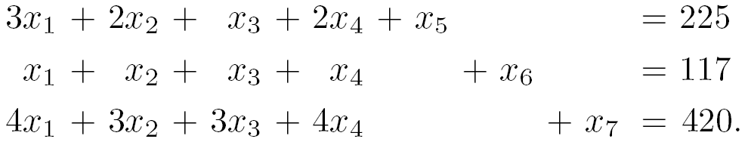
Der Zusammenhang zwischen (8.1) und (8.2)
Es sei an den Zusammenhang erinnert, der zwischen den ersten drei Zeilen von (8.2) und den ersten drei Ungleichungen von (8.1) besteht: Nach Einführung von Schlupfvariablen gehen die ersten drei Ungleichungen von (8.1) über in
Diese drei Gleichungen sind äquivalent zu den ersten drei Gleichungen des Tableaus (8.2).
Was für das Tableau (8.2) gilt, gilt natürlich auch für die anderen Tableaus, die sonst noch auftreten, wenn man das Problem (8.1) mit dem Simplexverfahren löst. Wir halten dies noch einmal ausdrücklich fest:
(8.3)

Slide 25
Eine Feststellung
Feststellung. Löst man das Problem (8.1) mit dem Simplexverfahren, so sind die ersten drei Zeilen jedes auftretenden Tableaus äquivalent zu den drei Gleichungen in (8.3).

Slide 26
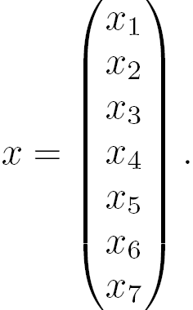
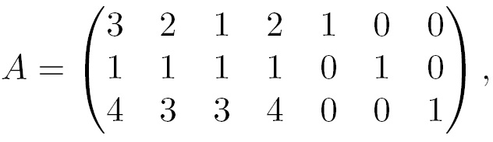
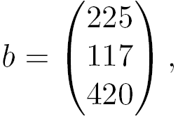

Matrixdarstellung von (8.3)
Wir wollen das Gleichungssystem (8.3) in Matrixform darstellen. Zu diesem Zweck sei
x₁ x₂ x₃ x₄ x₅ x₆ x₇
Mit diesen Bezeichnungen erhält man die Matrixdarstellung von (8.3):
Es ist zweckmäßig, bei A eine Kopfzeile x₁, . . . , x₇ hinzuzufügen. Dadurch wird festgehalten, auf welche Art sich Spalten von A und Variablen entsprechen.

Slide 27

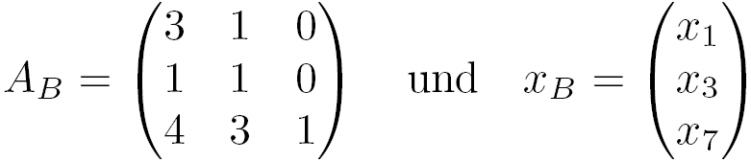
A_{B} und x_{B}
In (8.2) gilt:
x₁, x₃ und x₇ sind die Basisvariablen;
x₂, x₄, x₅ und x₆ sind die Nichtbasisvariablen.
Um den Unterschied zwischen den Basis- und den Nichtbasisvariablen zu betonen, schreiben wir Ax in der Form
mit x₁ x₃ x₇
sowie

Slide 28
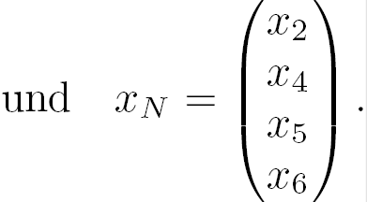
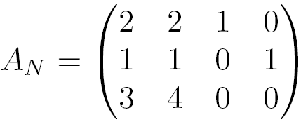
A_{N} und x_{N}
x₂ x₄ x₅ x₆
Das Gleichungssystem Ax = b geht somit über in A_{B}x_{B} + A_{N}x_{N} = b; hieraus erhält man
A_{B}x_{B} = b − A_{N}x_{N} (8.4)
Bei (8.4) handelt es sich um nichts weiter als eine andere Art, die Gleichung Ax = b zu schreiben. Wir verdeutlichen dies:
Die Gleichung Ax = b ist, wenn man sie in expliziter Form hinschreibt, nichts anderes als (8.3); und wenn man (8.4) in expliziter Form hinschreibt, so erhält man

Slide 29
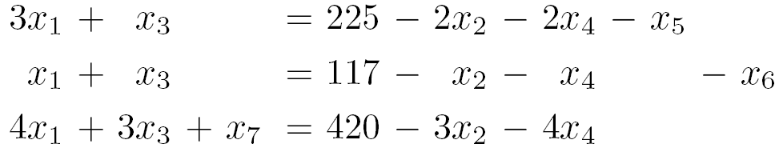
Weitere Umformung
Man erkennt, was beim Übergang von Ax = b zu A_{B}x_{B} = b − A_{N}x_{N} passiert ist: (8.3) wurde so umgeschrieben, dass die Nichtbasisvariablen alle nach rechts kamen, während die Basisvariablen links blieben.
Nun soll die Gleichung A_{B}x_{B} = b − A_{N}x_{N} weiter umgeformt werden, nämlich so, dass links nur noch x_{B} steht. Da trifft es sich gut, dass A_{B} eine nichtsinguläre quadratische Matrix ist, und somit die inverse Matrix A_{B}
existiert. Nimmt man (8.4) auf beiden Seiten von links mit A_{B} mal, so erhält man
x_{B} = A_{B} b − A_{B} A_{N}x_{N}. (8.5)

Slide 30

Die Matrizengleichung (8.5)
Die erhaltene Gleichung
(8.5)
ist eine kompakte Art, die ersten drei Zeilen von (8.2) mittels Matrizen auszudrücken.
Nun soll auch noch die letzte Zeile von (8.2) in eine entsprechende Form gebracht werden.

Slide 31
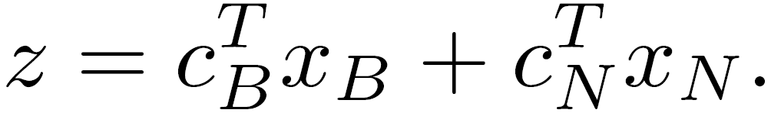
Umformung der letzten Zeile von (8.2)
Ähnlich, wie wir zuvor von Ax = b ausgegangen sind, gehen wir nun von der folgenden Gleichung aus:
z = c^{T}x.
Hierbei ist c = (19, 13, 12, 17, 0, 0, 0)^{T}.
Ähnlich wie zuvor definieren wir c_{B} = (19, 12, 0)^{T} und c_{N} = (13, 17, 0, 0)^{T}.
Wir erhalten
Setzt man hierin gemäß (8.5) ein, so ergibt sich Folgendes:
Auch bei c ist es zweckmäßig, eine
Kopfzeile hinzuzufügen.

Slide 32
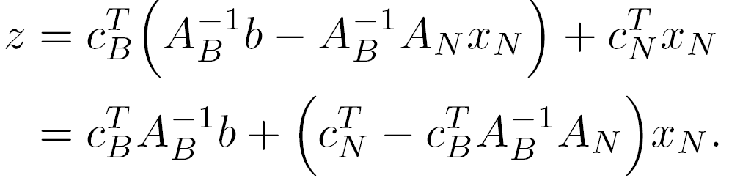
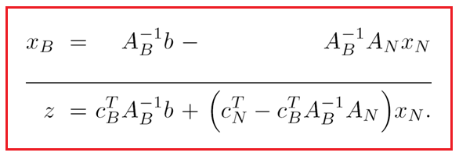
Eine Darstellung von (8.2) in Matrixform
Zusammenfassend können wir also feststellen, dass (8.2) in Matrixform wie folgt angegeben werden kann:
(8.6)

Slide 33
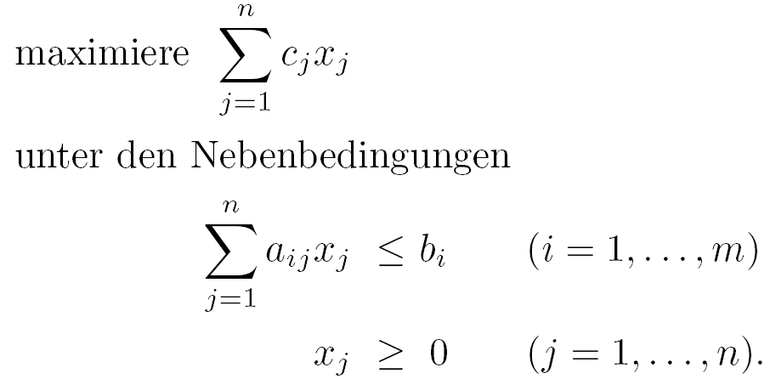
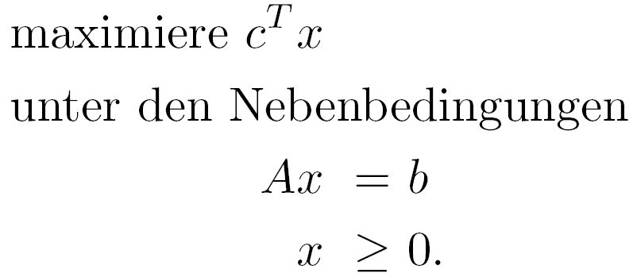
Der allgemeine Fall
Nun betrachten wir den allgemeinen Fall. Gegeben sei ein beliebiges LP-Problem in Standardform:
(⋆)
Nach Einführung von Schlupfvariablen lässt sich dies wie folgt schreiben:

Slide 34
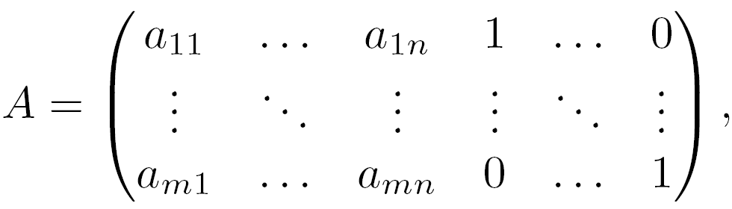
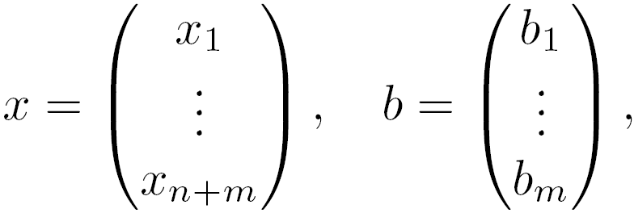

Matrizen und Vektoren
Man beachte: Es wurden Schlupfvariablen eingeführt und Ax = b ist eine Gleichung. Dementsprechend ist A eine Matrix mit m Zeilen und n+m Spalten; die letzten m Spalten von A bilden eine Einheitsmatrix.
Außerdem gilt: x ist ein Spaltenvektor der Länge n+m; b ist ein Spalten-vektor der Länge m; c^{T} ist ein Zeilenvektor der Länge n+m, für den die letzten m Einträge gleich Null sind. Explizit lassen sich diese Matrizen und Vektoren wie folgt angeben:

Slide 35



Basisvariablen und Nichtbasisvariablen
Es liege nun ein zulässiges Tableau zum Problem (⋆) vor. Wie wir wissen, gehört zu diesem Tableau eine zulässige Basislösung, die wir mit
x* = (x*₁, . . . , x*_{n+m})^{T} bezeichnen wollen.
Außerdem liefert das Tableau eine Zerlegung der Variablen x₁, . . . , x_{n+m} in Basisvariablen und Nichtbasisvariablen. Genauer:
Es gibt m Basisvariablen und n Nichtbasisvariablen.
Wie zuvor in unserem Beispiel führt die Aufteilung in Basis- und Nichtbasisvariablen zu Matrizen A_{B} und A_{N}, zu Vektoren x_{B} und x_{N} sowie
zu und . Für die zulässige Basislösung x* wählen wir die Bezeich-nung analog zu x_{B}. Es gilt Folgendes (Beweis siehe Skript):
Die Matrix A_{B} ist nichtsingulär. (8.7)

Slide 36
Die Basismatrix A_{B} ist invertierbar
Die Feststellung (8.7) bedeutet unter anderem, dass A_{B} invertierbar ist (vgl. Skript, Abschnitt 8.5). Mit anderen Worten:
A_{B} existiert.
Mit A_{B} können wir nun wie im Beispiel rechnen und gelangen auch diesmal zur Matrixdarstellung (8.6) eines Tableaus.
Man nennt die Matrix A_{B} die Basismatrix. (Häufig wird die Matrix A_{B} auch einfach nur die Basis genannt; da wir die Menge der Basisvariablen ebenfalls „Basis“ genannt haben, muss bei Verwendung dieser Sprechweise darauf geachtet werden, dass keine Missverständnisse möglich sind.)
Eine Konvention: Die Basismatrix wird mit B anstelle von A_{B} bezeichnet.

Slide 37
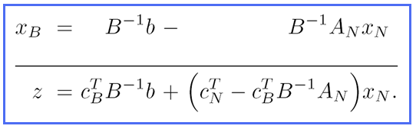
Matrixdarstellung eines Tableaus
Wir schließen uns dieser Konvention an und erhalten dementsprechend unsere Matrixdarstellung eines Tableaus in folgender Form:
(8.8)
Bei (8.8) handelt es sich um eine allgemeine Art, ein Tableau darzustellen.
In dieser Darstellung wird in präziser Weise angegeben, wie die Koeffizienten eines Tableaus von den Eingangsdaten des Problems (also von A, b und c^{T} ) abhängen.

Slide 38




Allgemeine Erläuterungen zu (8.8)
Schaut man sich (8.8) an, so erkennt man alles wieder, was bislang immer in Tableaus vorkam:
• ist nichts anderes als der Vektor , der die aktuellen Werte der
Basisvariablen angibt.
• ist eine allgemeine Formel für den aktuellen Wert der Ziel-
funktion.
• ist eine allgemeine Formel für den Vektor der
Koeffizienten, die in der z-Zeile bei den Nichtbasisvariablen auftreten.
• ist die Matrix der Koeffizienten, die oberhalb der z-Zeile bei
den Nichtbasisvariablen anzutreffen sind.

Slide 39
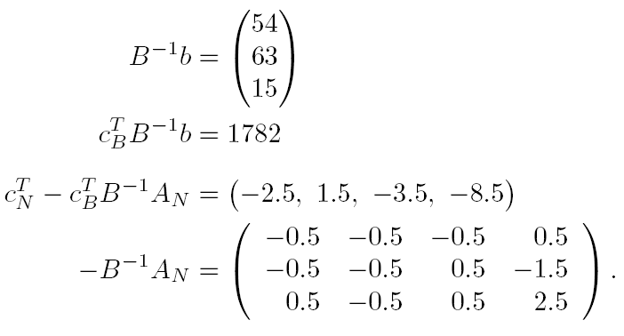
Erläuterung von (8.8) anhand des Beispiels
Am konkreten Fall des Tableaus (8.2) erläutert bedeuten diese Fest-stellungen, dass die folgenden Gleichungen gelten:

Slide 40
Standardsimplexverfahren und revidiertes Simplexverfahren
8.2 Beschreibung des revidierten Simplexverfahrens anhand eines
Beispiels
Wir kommen zur Beschreibung des revidierten Simplexverfahrens, das an die Darstellung (8.8) („Darstellung eines Tableaus mittels Matrizen“) anknüpft. Das Simplexverfahren in seiner bisherigen Form wollen wir auch Standardsimplexverfahren nennen.
In jeder Iteration des Standardsimplexverfahrens wählt man zunächst eine Eingangsvariable, bestimmt danach eine Ausgangsvariable und nimmt anschließend ein Update des aktuellen Tableaus vor, wodurch man vor allem auch eine neue zulässige Basislösung erhält.
Genaue Beobachtung, wie all dies im Standardsimplexverfahren geschieht, wird uns zum revidierten Simplexverfahren führen.

Slide 41
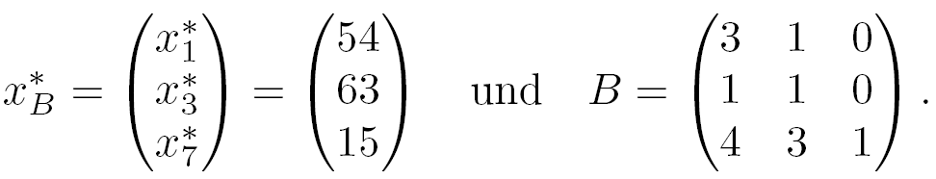
Der Einstieg in eine Iteration
Wir steigen mit unseren Überlegungen an der Stelle ein, an der im Standardverfahren das Tableau (8.2) vorliegt. Im Standardverfahren führt man anhand dieses Tableaus die nächste Iteration aus.
Im revidierten Simplexverfahren ist dies so nicht möglich, denn wir haben das Tableau in diesem Verfahren gar nicht vorliegen.
Stattdessen liegen und B vor:
x₁ x₃ x₇

Slide 42

Der Einstieg in eine Iteration
Als Eingangsvariable kommt jede Nichtbasisvariable infrage, deren Koeffizient in der letzten Zeile des Tableaus („der z-Zeile“) positiv ist. Wir wissen (vgl. (8.8)), dass
den Vektor der Koeffizienten der Nichtbasisvariablen in der z-Zeile angibt.
• Benutzt man das Standardsimplexverfahren, so hat man diesen Vektor
unmittelbar zur Verfügung: Man kann ihn ja an der letzten Zeile des
aktuellen Tableaus ablesen.
• Benutzt man dagegen die revidierte Simplexmethode, so muss man sich
diesen Vektor erst ausrechnen.
Dies geschieht in zwei Teilschritten:

Slide 43
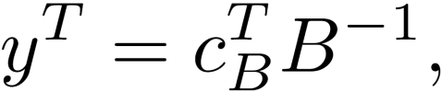
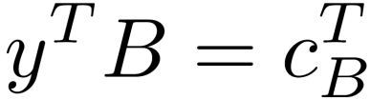

Ein lineares Gleichungssystem
Zunächst berechnet man den Zeilenvektor
indem man das folgende lineare Gleichungssystem löst:
Anschließend berechnet man
In unserem Beispiel sieht das so aus:

Slide 44
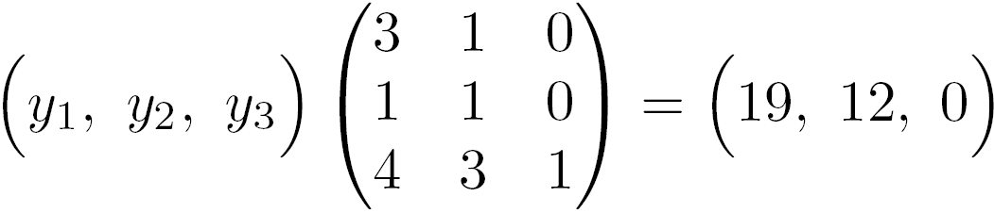
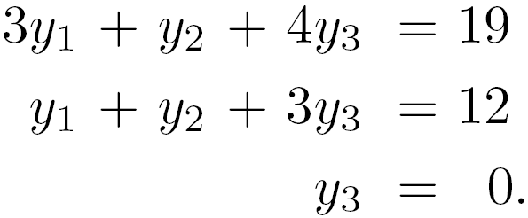
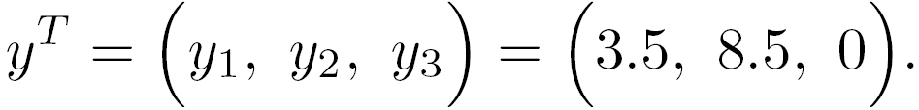
Das lineares Gleichungssystem im Beispiel
Zunächst löst man das Gleichungssystem
x₁ x₃ x₇
In expliziter Form lautet dieses Gleichungssystem
Als Lösung erhält man
x₁ x₃ x₇

Slide 45
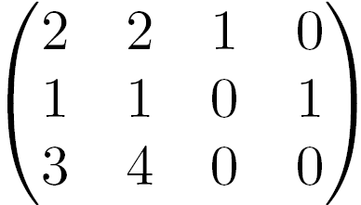
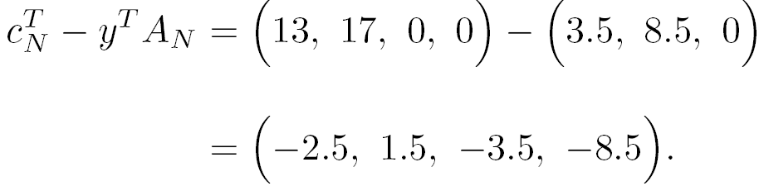

Beispiel (Fortsetzung)
Anschließend berechnet man
Im Vektor (−2.5, 1.5, −3.5, −8.5) ist nur die zweite Komponente positiv; also ist die zweite Komponente des Vektors
= (x₂, x₄, x₅, x₆)
die Eingangsvariable, d.h., x₄ ist die Eingangsvariable.
x₂ x₄ x₅ x₆
x₂ x₄ x₅ x₆
x₂ x₄ x₅ x₆
Dies ist die Kopfzeile in
der obigen Rechnung.

Slide 46


Die Eingangsspalte
In unserem Beispiel kam nur x₄ als Eingangsvariable infrage. Allgemein gilt:
Die Nichtbasisvariable x_{j} kommt als Eingangsvariable infrage, falls für die entsprechende Komponente c_{j} von und für die entsprechende Spalte a von A_{N} gilt: c_{j} − y^{T}a > 0 bzw. (was dasselbe ist) y^{T}a < c_{j}.
Wird x_{j} als Eingangsvariable gewählt, so bezeichnet man die Spalte a von A_{N}, die x_{j} entspricht, als Eingangsspalte.
Erläuterung an unserem Beispiel: x₄ ist die Eingangsvariable und
a =
ist die Eingangsspalte.
x₄

Slide 47
Bestimmung der Ausgangsvariablen
Um die Ausgangsvariable zu bestimmen, hebt man – wie wir wissen – den Wert der Eingangsvariablen von Null auf einen Wert t an, wobei die übrigen Nichtbasisvariablen den Wert Null behalten und sich die Werte der Basisvariablen entsprechend ändern.
• Solange alle Basisvariablen positiv bleiben, wird t weiter angehoben, bis
es zum ersten Mal vorkommt, dass eine oder mehrere Basisvariablen auf
Null absinken.
• Unter diesen Variablen wird dann eine ausgewählt, die die Basis verlässt.
Wird die Standardsimplexmethode benutzt, so kann man den Höchstwert von t und eine dazugehörige Ausgangsvariable leicht bestimmen – man hat ja das Tableau zur Verfügung, aus dem man die erforderlichen
Informationen ablesen kann. In unserem Beispiel gilt

Slide 48
Bestimmung der Ausgangsvariablen
x₁ = 54 . . . − 0.5 x₄ . . .
x₃ = 63 . . . − 0.5 x₄ . . .
x₇ = 15 . . . − 0.5 x₄ . . .
und somit (für x₄ = t und x₂ = x₅ = x₆ = 0)
x₁ = 54 − 0.5t
x₃ = 63 − 0.5t (8.9)
x₇ = 15 − 0.5t
Aus (8.9) ergibt sich, dass t bis auf 30 angehoben werden kann und dass x₇ die Ausgangsvariable ist. Soweit (zur Erinnerung) die Vorgehensweise bei der Standardsimplexmethode.

Slide 49


Bestimmung der Ausgangsvariablen
Wie verfährt man nun aber in der revidierten Simplexmethode, wenn man das Tableau (8.2) gar nicht zur Verfügung hat?
Was hat man stattdessen zur Verfügung?
Antwort: und B sowie die zuvor bestimmte Eingangsspalte a und die dazugehörige Eingangsvariable (im Beispiel: x₄). Und außerdem natürlich
A, b und c^{T}.
Wir wissen aus (8.8), dass sich die ersten m Zeilen eines Tableaus
wie folgt darstellen lassen:

Slide 50
Bestimmung der Ausgangsvariablen
Hebt man die Eingangsvariable von Null auf t (und lässt alle anderen Nichtbasisvariablen bei Null), so ändert sich x_{B} von zu
− td,
wobei d die Spalte von B⁻¹A_{N} bezeichnet, die der Eingangsvariablen
entspricht: Dies ist die Spalte
d = B⁻¹a,
wobei a wie zuvor die Eingangsspalte bezeichnet.
Man beachte: Bei −d handelt es sich um die Pivotspalte.

Slide 51
Ein weiteres lineares Gleichungssystem
Benutzt man die revidierte Simplexmethode, so muss also d = B⁻¹a berechnet werden.
Dies geschieht dadurch, dass man das folgende lineare Gleichungssystem löst:
Bd = a.
In unserem Beispiel sieht das wie folgt aus. Schreibt man
d = (d₁, d₂, d₃)^{T},
so lautet die Gleichung Bd = a:
a = Eingangsspalte

Slide 52
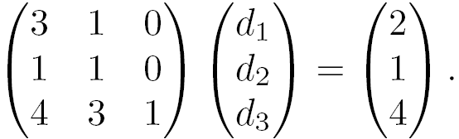
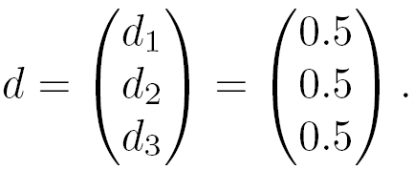
Das zweite lineare Gleichungssystem im Beispiel
x₁ x₃ x₇
Löst man dieses lineare Gleichungssystem mit dem Gauß-Verfahren, so erhält man
Dies ist genau das, was sich bei Verwendung des Standardverfahrens direkt am Tableau ablesen ließ (vgl. (8.2) bzw. (8.9)).
B = Basismatrix
a = Eingangsspalte

Slide 53
Bestimmung der Ausgangsvariablen
Da wir d nun kennen, ist es einfach festzustellen, dass t bis auf 30 angehoben werden kann. Für t = 30 ergibt sich:
54 − 0.5t = 39
63 − 0.5t = 48
15 − 0.5t = 0.
Es hat sich insbesondere ergeben, dass x₇ die Ausgangsvariable ist.
Bislang war es so, dass wir bei Verwendung der revidierten Simplex-methode Rechnungen durchführen mussten, die bei der Standardmethode nicht nötig waren.
Dies kehrt sich nun, am Ende der Iteration, um:

Slide 54
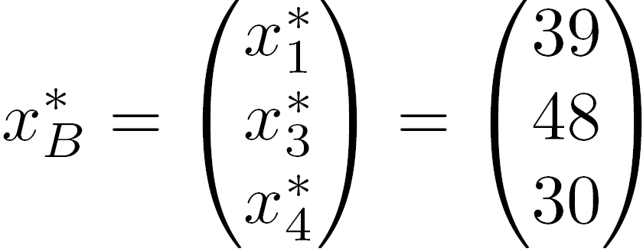
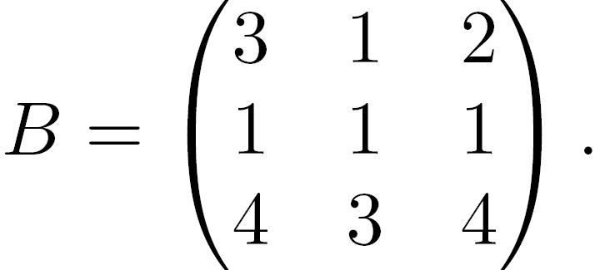
Beim revidierten Verfahren: Kein Update eines Tableaus nötig
Beim Standardverfahren ist nun noch das recht mühevolle Update des Tableaus zu leisten.
Beim revidierten Verfahren sind keine derartigen Rechnungen nötig.
In unserem Beispiel beginnt man die nächste Iteration einfach mit
x₁ x₃ x₄
und
Eingangsspalte

Slide 55
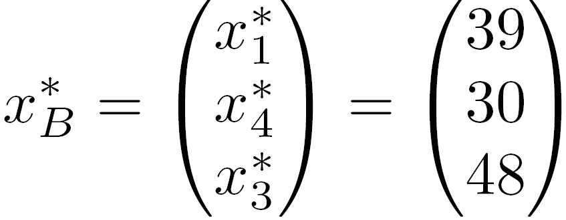
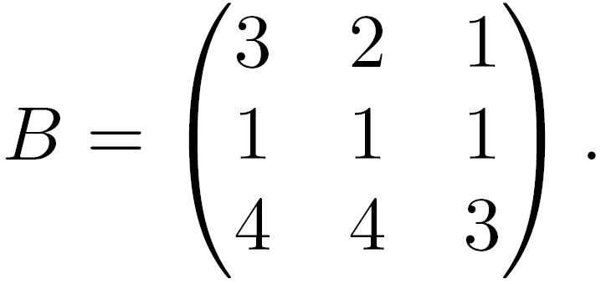
Reihenfolge der Spalten in B
Die Reihenfolge der Spalten in der Matrix B ist übrigens unerheblich:
Das Einzige, was gewährleistet sein muss, ist, dass diese Reihenfolge zu der Reihenfolge der Variablen in passt.
Die nächste Iteration könnte ebenso gut beginnen mit
x₁ x₄ x₃
und
Eine gute Regel, an die man sich in den Übungsaufgaben und auch in der Klausur unbedingt immer halten sollte, wird im Folgenden beschrieben.

Slide 56
Update-Regel
Regel zum Update von und B bei der Durchführung des revidierten Simplexverfahrens.
• Bei der Durchführung des revidierten Simplexverfahrens füge man beim
Update von die Eingangsvariable an genau der Stelle ein, an der
zuvor die Ausgangsvariable stand.
• Beim Update von B ist analog vorzugehen: Man füge die Eingangsspalte
genau dort ein, wo zuvor die Spalte stand, die aus B ausscheidet
(Ausgangsspalte).

